Slide 1
Proyecto: 'Custom GUIs'
Todo el contenido representa un esbozo sujeto a cambios y no es representativo del producto final.
Raimón, Cristian y Daniel
PTIN

Slide 2
Objetivos I
1. Edición de GUIs: Otorgar a los desarrolladores las herramientas que permitan crear interfaces, de manera personalizada, eliminando las complejidades que pueden suponer los desarrollos de interfaces de uso final, facilitando la interacción con el usuario y con la meta de aumentar la productividad.
2. Versátil: Capacidad de permitir a los desarrolladores la implementación de interfaces, de forma multi-propósito permitiendo su desarrollo desde cero o a través de plantillas, con diversas opciones de personalización, exportación e importación.
3. Modular y extensible: Disponer de un entorno de trabajo sobre la aplicación que permita ofrecer la facilidad de interacción con el desarrollador y la capacidad de extensión con la cual se puedan incluir nuevas características al conjunto en un futuro si es deseado.

Slide 3
Objetivos II
4. Independiente: La herramienta debe de ser capaz de funcionar de forma independiente a otro tipo de software aplicación y de sistema operativo en el cual se vaya a utilizar.
5. Personalizable: La herramienta debe tener la capacidad de adaptarse a la visión del desarrollador y a las necesidades de cada proyecto, ofreciendo sistemas de modificación de interfaz, módulos, widgets y entornos.
6. Importación y exportación: La herramienta debe permitir a los desarrolladores poder extraer el desarrollo de su interfaz a ciertos formatos que luego puedan ser utilizados con terceras aplicaciones para el proyecto designada, así mismo como importar y adaptar interfaces previamente desarrolladas.

Slide 4
Visión del sistema
Modelo de capas de la arquitectura de la herramienta:
Desarrollador
Arquitectura del sistema:
Interfaz
Módulos
Aplicación
Sistema Operativo
Hardware

Slide 5
Actores y componentes
Los actores y componentes que conforman el entorno de la herramienta son los siguientes:
Actores | Componentes
Usuario/Desarrollador | Interfaz
Datos Importados/Exportados | Módulos
Templates | Extensiones/Widgets
Aplicación
Sistema Operativo
Hardware

Slide 6
Interfaces
Interfaces que relacionan e interactúan entre los distintos actores y componentes que conforman el entorno de la herramienta:
Sistema Operativo
Módulos
/
Widgets
Aplicación
Interfaz
Hardware (PC)
Usuario/Desarrollador
Datos/Templates
Nueva GUI

Slide 8
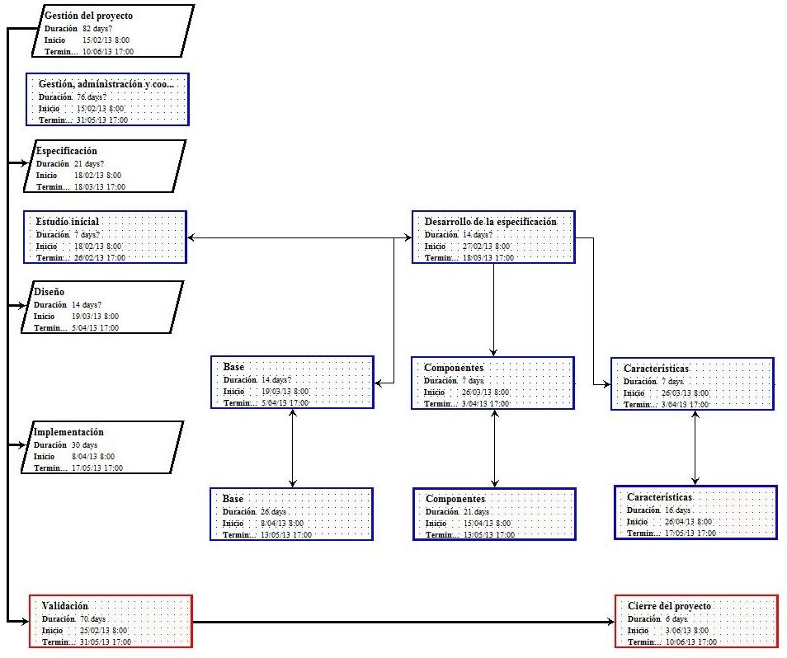
Diagrama de PERT

Slide 9
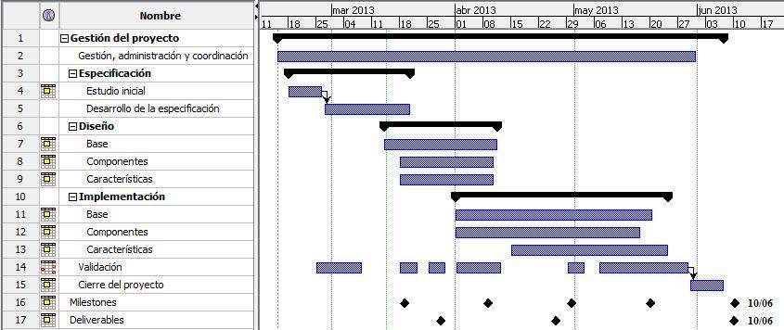
Diagrama de GANTT

